Slide 1
魔识985学堂周末理综课程 Chapter1
主讲：杨志鹏
2016.3.27

Slide 2
选择题——物理部分
力学部分
考点
压力与压强（流速与压强、大气压强、沸点与气压）
浮力
受力分析（受力平衡）
摩擦力（影响因素）
杠杆
生活中长度时间估计
运动相对性

Slide 3
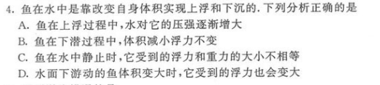
D
A.液体压强
B.浮力
C.受力分析（受力平衡）
D.还是浮力...

Slide 4

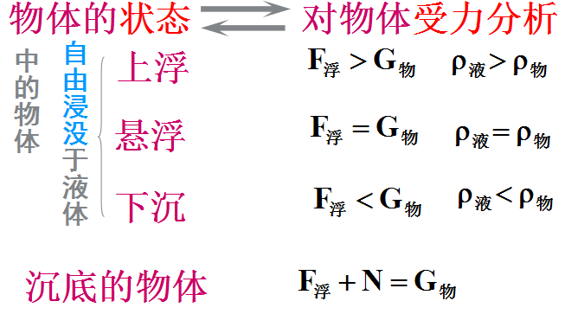


压力与压强
液体压强
浮力
受力分析

Slide 5

研究对象选取
隔离法：把被研究对象与周围物体隔离开
整体法：把两个或两个以上物体当成一个整体，对其受力分析
作用点位置
不涉及物体转动时：把物体受到的几个力画在同一个点上（通常画在重心上）
当物体受力转动时：如杠杆，把杠杆受到的严格画在作用点上
按顺序受力分析
重力、弹力、摩擦力

Slide 6
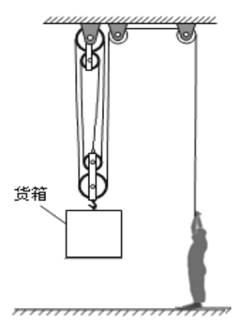

Slide 7
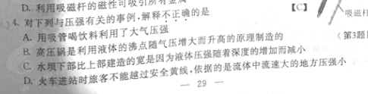
A.大气压强
B.沸点随气压变化
C.液体压强
D.流体中流速大的地方压强小

Slide 8
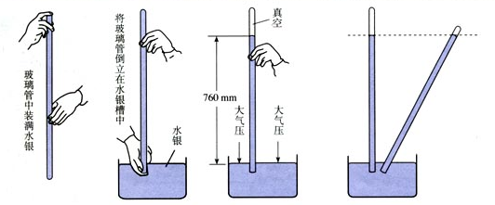
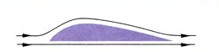
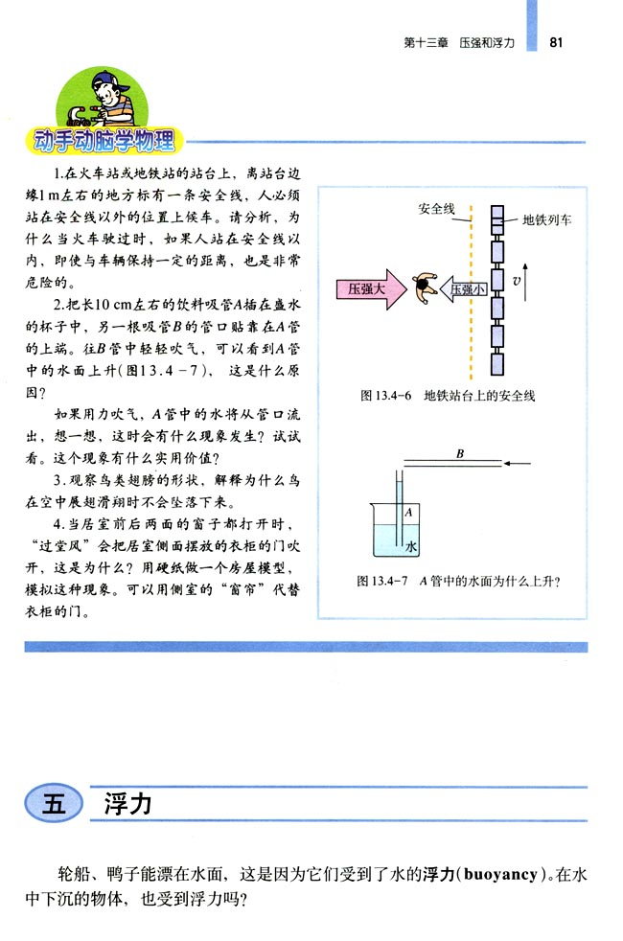
大气压强
大气压随高度的增加而减小
应用：
塑料挂钩吸盘
吸管喝饮料
抽水机
流体中
流速大的位置压强小
沸点随气压变化
液体沸点会随着气压增大而升高
应用：高压锅

Slide 9
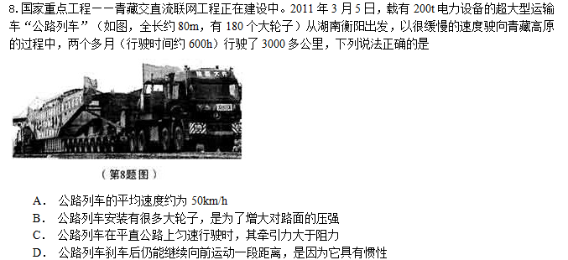
D
A.速度计算
B.压力与压强
C.受力分析
D.惯性

Slide 10
惯性
任何物体任何时候都有惯性
惯性的大小只与物体的质量有关，与其它因素无关
牛顿第一定律（惯性定律）：一切物体在没有受到力的作用时，总保持静止状态或匀速直线运动状态。
力不是维持物体运动的原因，力是改变物体运动的原因。

Slide 11
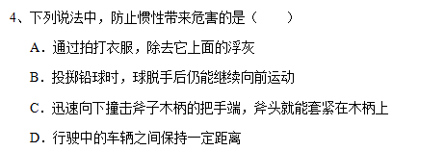

Slide 12
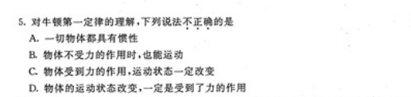

Slide 13
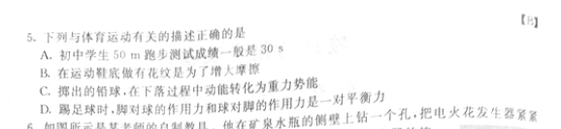
A.生活中长度时间估计（常识：温度、质量）
B.摩擦力与影响摩擦力的因素
C.能量转化
D.平衡力与相互作用力

Slide 14
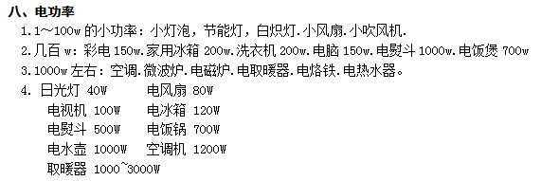
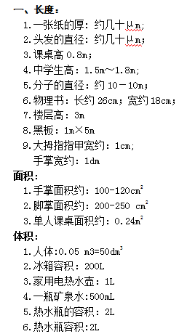
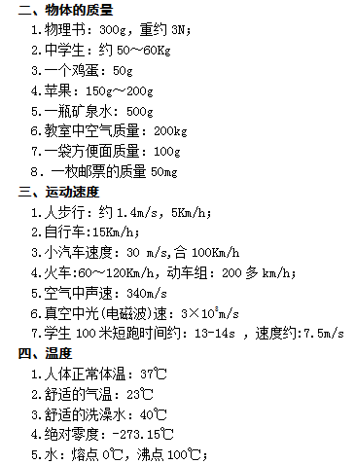
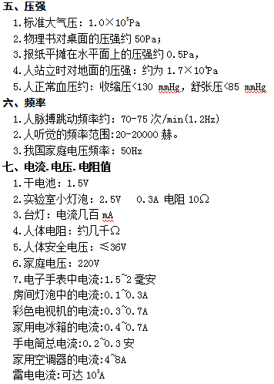
生活中常用物理量估计

Slide 15
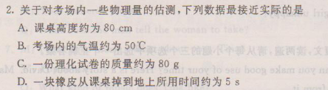

Slide 16
摩擦力与影响摩擦力的因素
摩擦力——阻碍相对运动的力
滑动摩擦力
跟压力、接触面的粗糙程度有关
静摩擦力
跟压力、接触面的粗糙程度无关，与产生相对运动趋势的力的大小相等

Slide 17
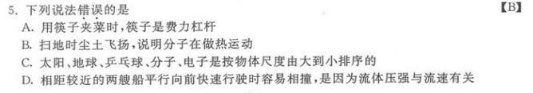
A.杠杆
B.分子热运动
C.物体尺度
D.流体的压强与流速关系

Slide 18
杠杆
平衡条件
分类：省力、费力、等臂
以从支点到力的作用点的距离为力臂的力最省力

Slide 19
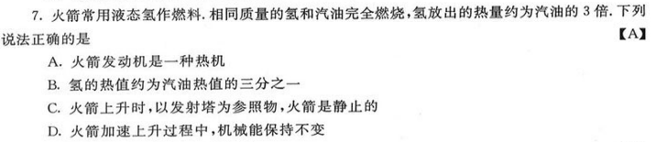
A.热机
B.热值
C.运动相对性
D.机械能

Slide 20
运动的相对性
选取参照物——对于不同的参照物，运动情况不同
不特别说明，通常以地面为参照物
指出参照物后，认为参照物是静止的

Slide 21
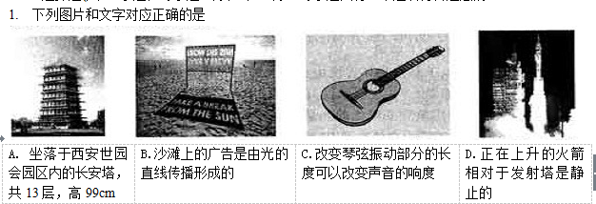

Slide 22
谢谢！

